Slide 1
© Inter IKEA Systems B.V. 2015
IKEA
og bygging hagkvæmra íbúða

Slide 2
Formáli
Seint á næsta ári mun ljúka byggingu 36 íbúða fjölbýlishúss í Urriðaholtinu í Garðabæ, nánar tiltekið við hlið húss Náttúrufræðistofnunar.
Hugmyndin af byggingu þessa húss kemur frá IKEA og það byggt að okkar undirlagi.
Mig langar aðeins að kynna þetta verkefni fyrir ykkur og þegar fram líða stundir, þá fæ ég vonandi einnig að kynna lokaniðurstöður, hverjar sem þær verða.
Upphaflega hugmyndin var að reyna að byggja þetta sem mjög ódýrar íbúðir, en ég verð því miður að valda ákveðnum vonbrigðum hvað það varðar.
Þetta er hinsvegar ákveðið pilot verkefni sem nýtist vonandi í að byggja mun ódýrara á sömu hugmyndfræði síðar meir.

Slide 3
Formáli
Það eru í raun tvær megin ástæður fyrir því að við erum í þessari vegferð:
Að tryggja starfsfólki okkar öruggt og gott húsaskjól á góðu verði.
Að upphefja og innleiða hugmyndafræðina Small space living, hér á Íslandi, en ég hef því miður ekki almennilega þýðingu á því hugtaki.

Slide 4
Húsnæði fyrir starfsfólk
Við höfum skilgreint það sem svo að framtíðarvígvöllur fyrirtækja í framlínurekstri, t.a.m smásölufyrirtækja verði um hæft starfsfólk.
Eða með öðrum orðum að sá sem nær til sín og heldur hæfasta starfsfólkinu endar sem sigurvegari.
Rekstur IKEA verslunnar er gríðalega mannfrekur, en við erum 350 manns á launaskrá og stefnum í 450 á næstu árum.
Hátt hlutfall starfsmanna okkar er ýmist ungt fólk eða aðflutt og margir á hrakhólum hvað varðar húsnæði.
Við höfum ítrekað orðið fyrir því að hæft starfsfólk hefur látið af störfum vegna vandamála sem tengjast húsnæði á einn eða annan hátt.

Slide 5
Húsnæði fyrir starfsfólk
Þrátt fyrir að við greiðum ágætis laun, þá verður seint hægt að tala um að almennir starfsmenn í smásöluverslun séu í efri tekjumörkum.
Sem þýðir að stór hluti starfsmanna ver allt of stórum hlut ráðstöfunartekna í þak yfir höfuðið, oft á tíðum sub par.
Heppilegt húsnæði, á góðu verði, í göngufjarlægð við vinnustað, nauðsynlega þjónustu og fallega náttúru er að okkar mati mjög verðmætur pakki, sem setur okkur sem valkost í afar sterka stöðu.
Ef þetta er mögulegt án þess að vinnuveitandi beri af því þungar byrðar, þá getur þetta í raun verið álitlegur kostur.

Slide 6
Small space living.
Small space living er einn af hornsteinum IKEA og hefur verið um árabil.
Small space living gengur ekki út á það að menn séu endilega að færa einhverjar fórnir, heldur að menn aðlagi sig að minna plássi.
Þetta er ekki minimalismi, heldur breytt hugarfar og nálgun.
Þetta getur verið aukin nýting á plássi lóð eða lárétt, samnýting á plássum undir margar mismunandi aðgerðir.
Þetta getur einnig verið nettari og minni húsgögn, staflanleg, samanbrjótanleg, uppblásanleg, upphengjanleg etc...
Að öðrum ólöstuðum, þá er IKEA talið öðrum fremri, þegar kemur að small space lausnum.

Slide 7
Small space living
Í alþjóðlegum samanburði eru Íslendingar mjög aftarlega á merinni hvað þessi mál varðar og skipa sér í hóp með USA og Ástralíu.
Á meðan 60m2 íbúð þykir lítil fyrir einsakling hér á Íslandi, er meðalstærð fjölskylduíbúða í Hong Kong 43 m2
Þar eru svokallaðar Moskító apartments vinsælar, en þær eru 16m2
Í Austur Evrópu eru flestar íbúðir rúmir 60 m2 og þar búa að jafnaði 3 kynslóðir.
Þar seljast ekki sófar, nema það sé hægt að breyta þeim í svefnsófa og nánast hvert einasta húsgagn hefur fleira en eitt hlutverk.
Er útilokað að reyna þetta hér?

Slide 8
Small space living.
Gegnum árin hefur mönnum verið tíðrætt um að það þurfi að byggja minni íbúðir en þegar til kastanna hefur komið, þá hafa menn ekki stigið skrefið að fullu.
Þær litlu íbúðir sem hafa verið byggðar hér eru flestar frá 55m2 og uppúr, en það er einfaldlega óþarflega stórt.
Mér finnst eins og menn hafi skort kjark, látið undan freistingum og byggt mun stærri íbúðir en margir þarfnast.
Það eru án efa margar ástæður fyrir þessu, hluti vandans er að mínu mati sá að þeir sem á endanum taka ákvarðanir, nota sjálfa sig sem viðmið um hvað þeir gætu hugsað sér að búa í smáu og eru búnir að gleyma eigin þörfum þegar þeir voru í kringum 25 ára aldurinn.
Það hefur í það minnsta verið reynsla mín eftir að þetta verkefni fór í gang, en nánast allir sem að þessu koma eru með ríka löngun í að stækka íbúðirnar

Slide 9
Urriðaholtsstræti 10 - 12
5 hæða hús, þar sem 4 efstu hæðirnar eru með smáíbúðum, en sú neðsta er atvinnuhúsnæði í bland við geymslur fyrir íbúðirnar á efri hæð.
Lögð á það áhersla að ekkert sé til sparað varðandi gæði og útlit, en þetta hús verður fyrsta Svansvottaða fjölbýlishús sem reist hefur verið á Íslandi.
Íbúar eiga ekki að upplifa það að þeir séu á nokkurn hátt að búa við lakari gæði en aðrir íbúar í hverfinu, en íbúðirnar eiga að uppfylla allar venjulegar þarfir þeirra sem þar búa.
Húsið er á frábærum stað, austan við byggingu Náttúrufræðistofninar með útsýni út á hraunið og Vífilstaði.

Slide 10
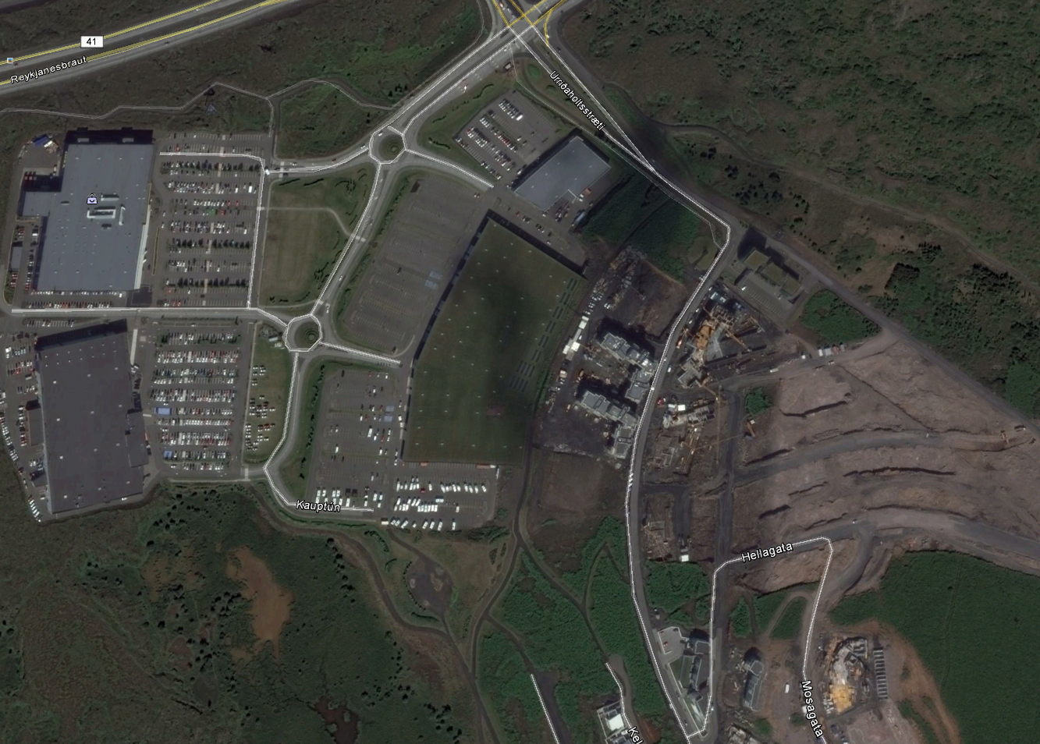
Yfirlitsmynd

Slide 11
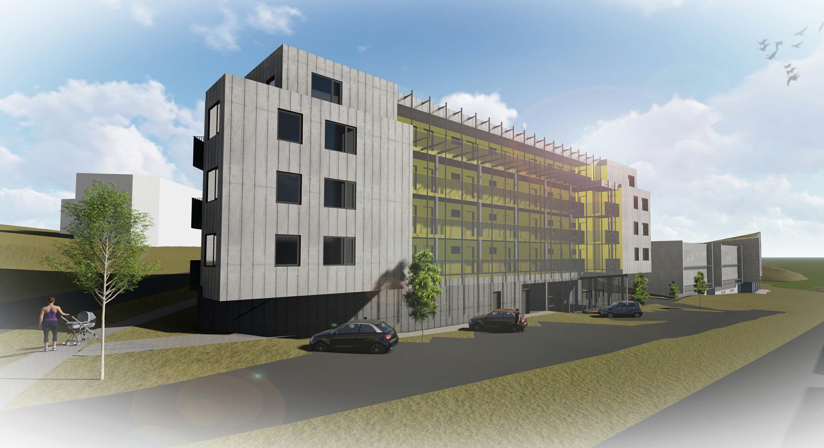

Slide 12
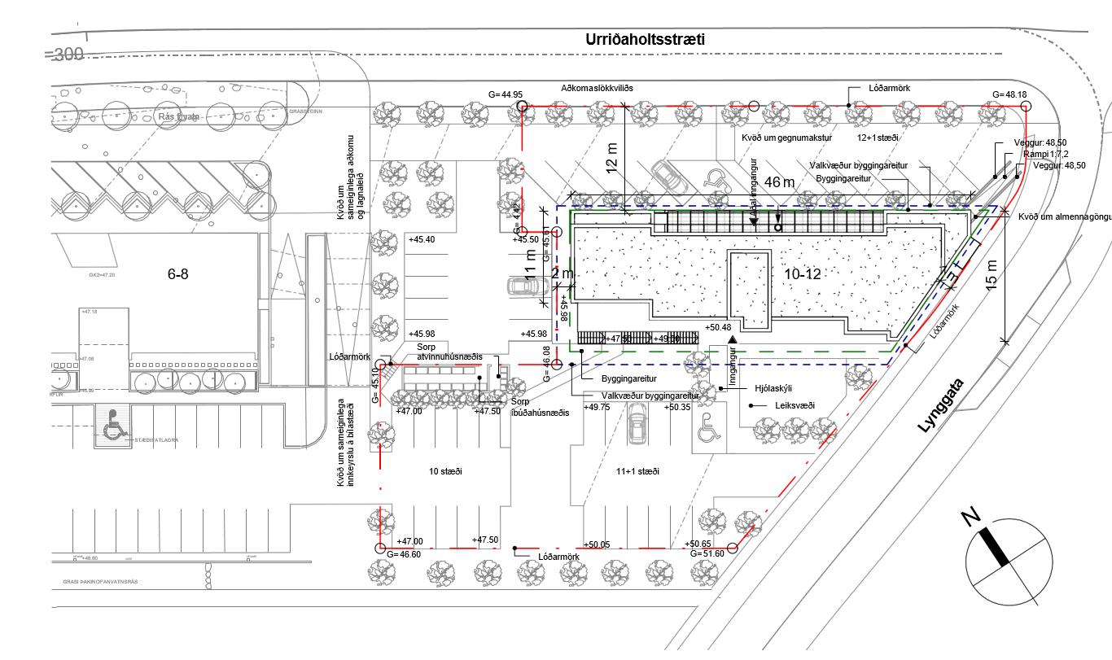
Urriðaholtsstræti 10 - 12
Náttúrufræðistofnun

Slide 13
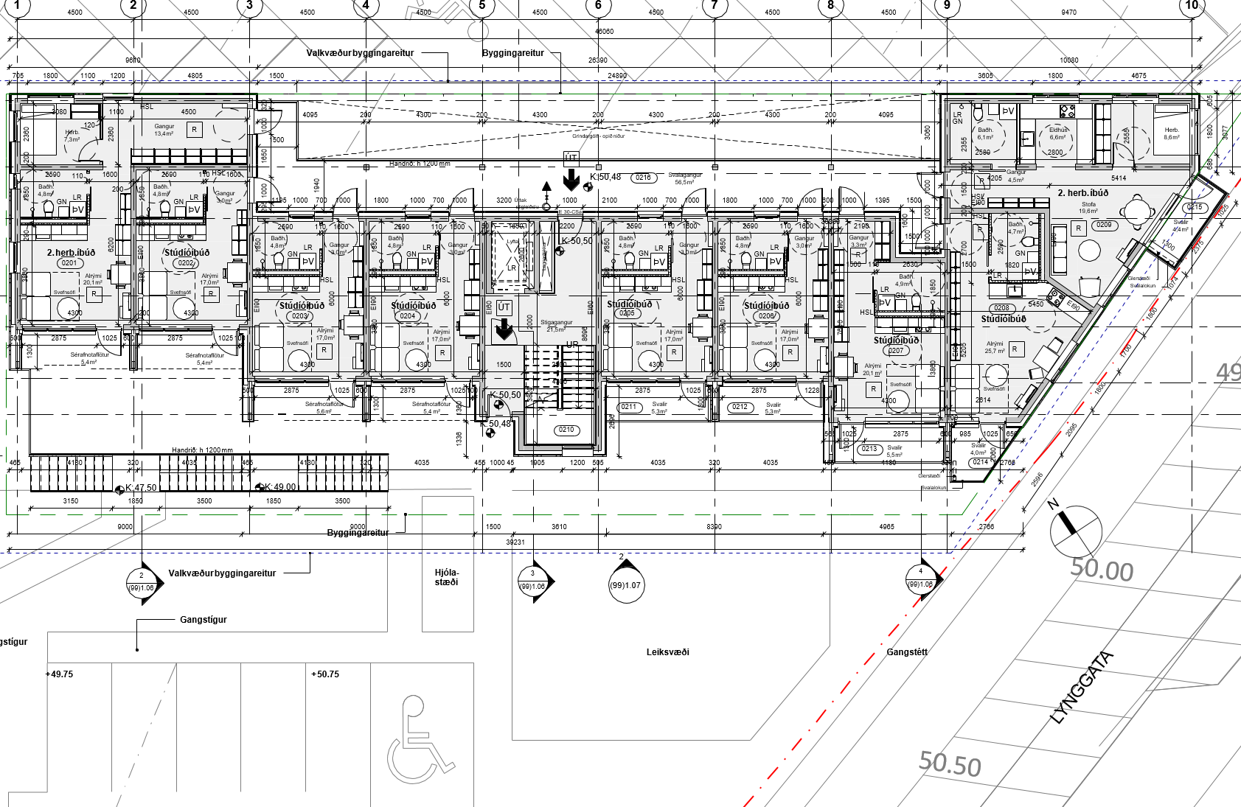
Fyrsta hæð. 9 íbúðir.

Slide 14
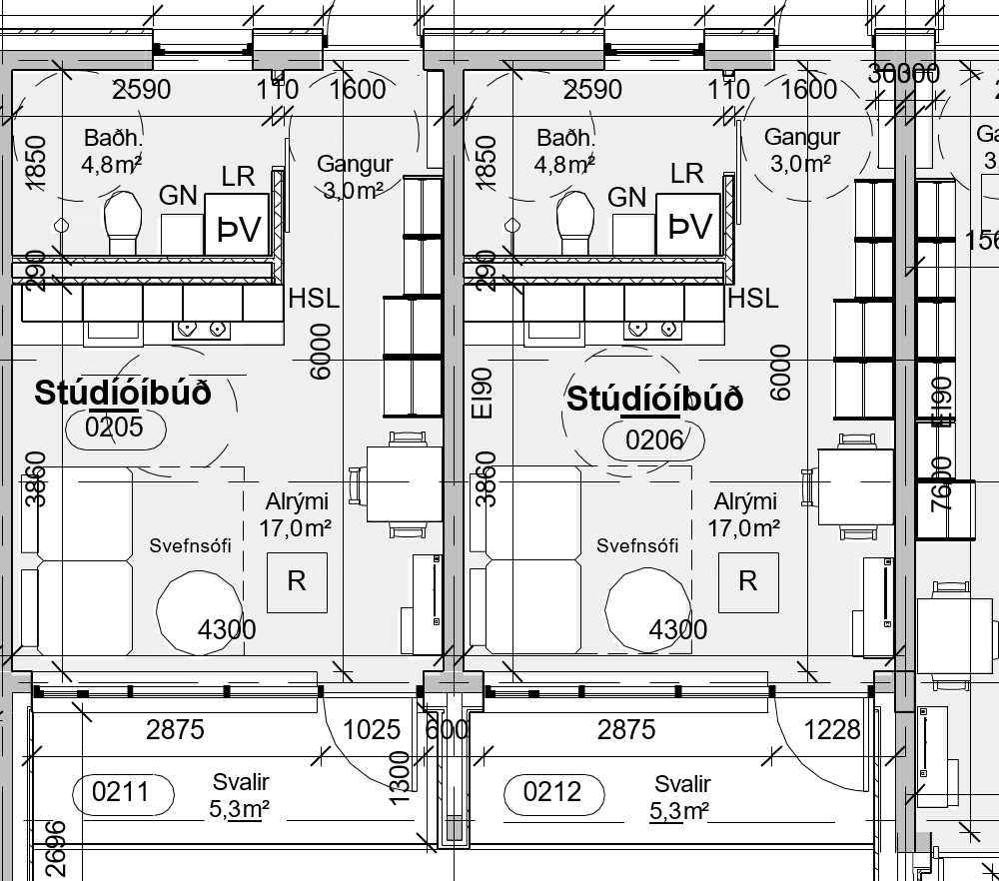

Slide 15
Stúdíó íbúðir, smáíbúðir
Nýtanlegur grunnflötur ekki nema 25 – 30 m2
Birt stærð hinsvegar frá 32 – 41m2, en þá er geymslu á jarðhæð og útveggjum bætt við stærð íbúðar.
Svalir og sameign teljast hinsvegar ekki með.

Slide 16
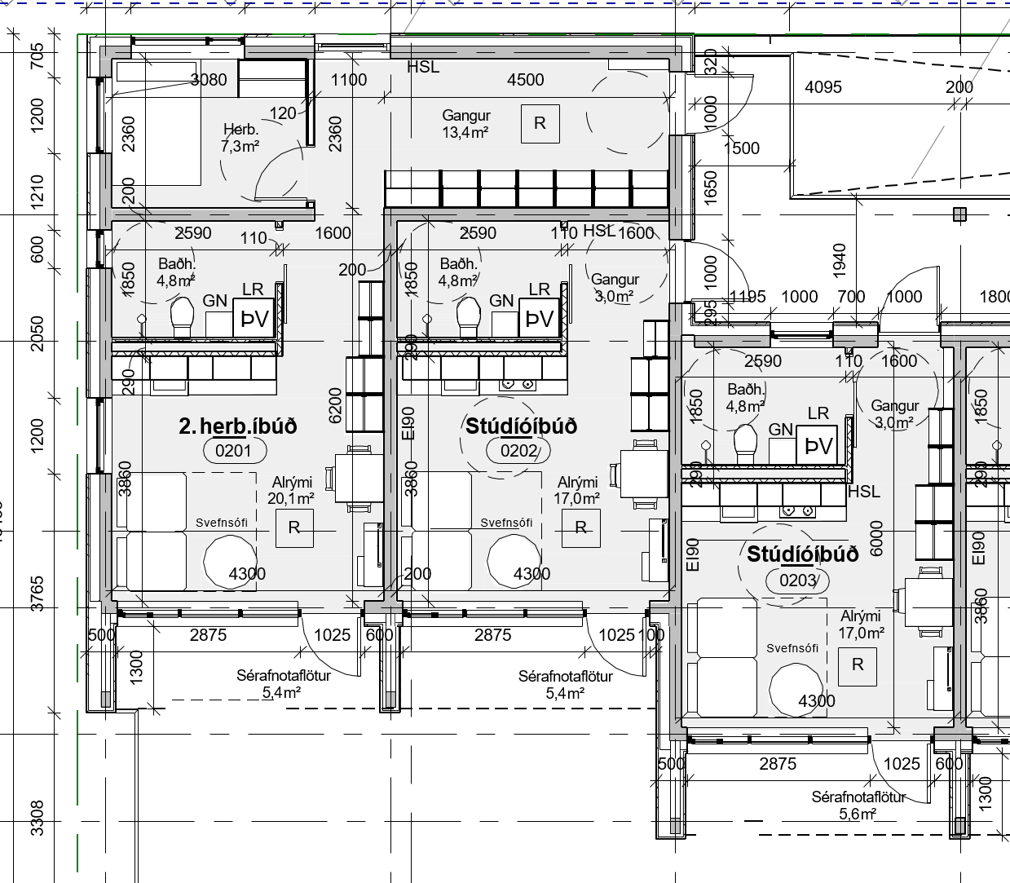
45,6 m2 gólfflötur

Slide 17
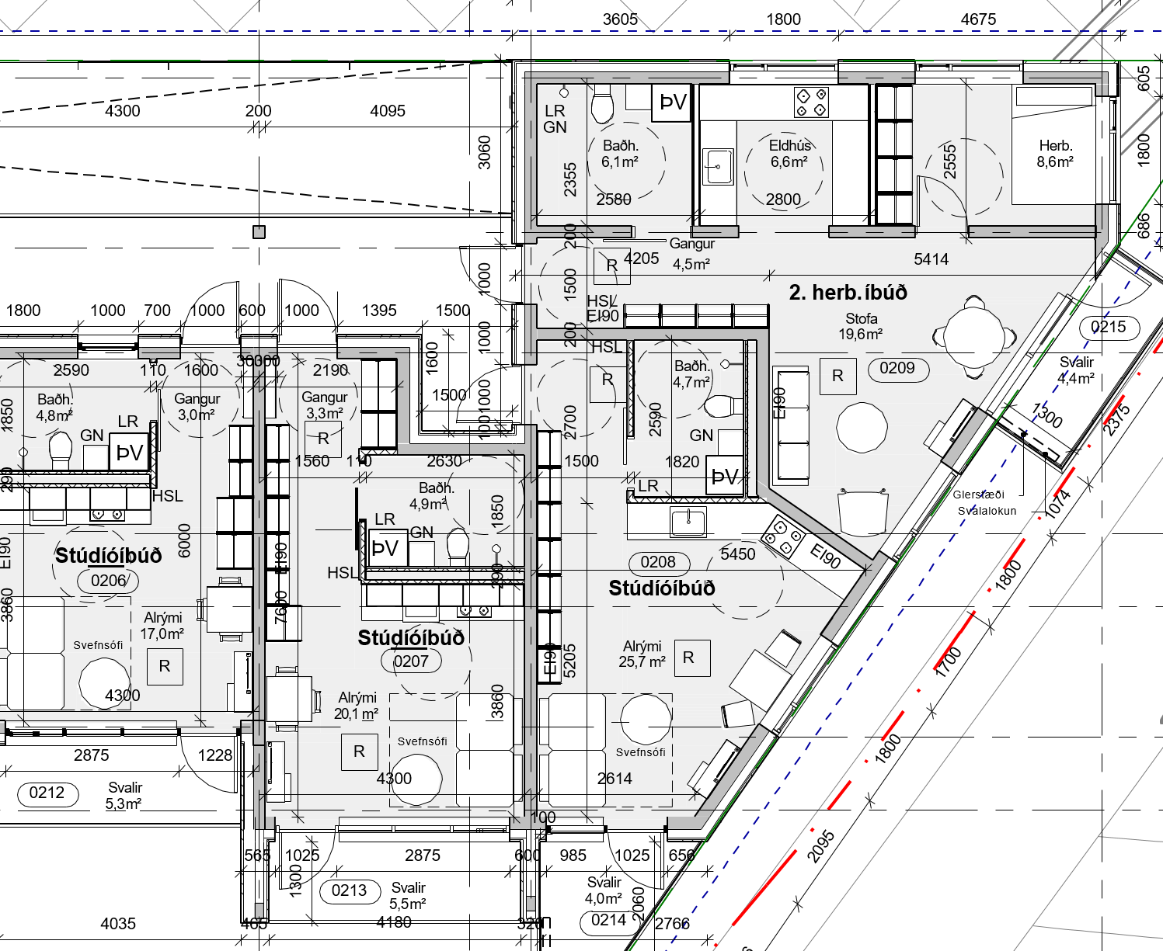
45,2 m2 gólfflötur

Slide 18
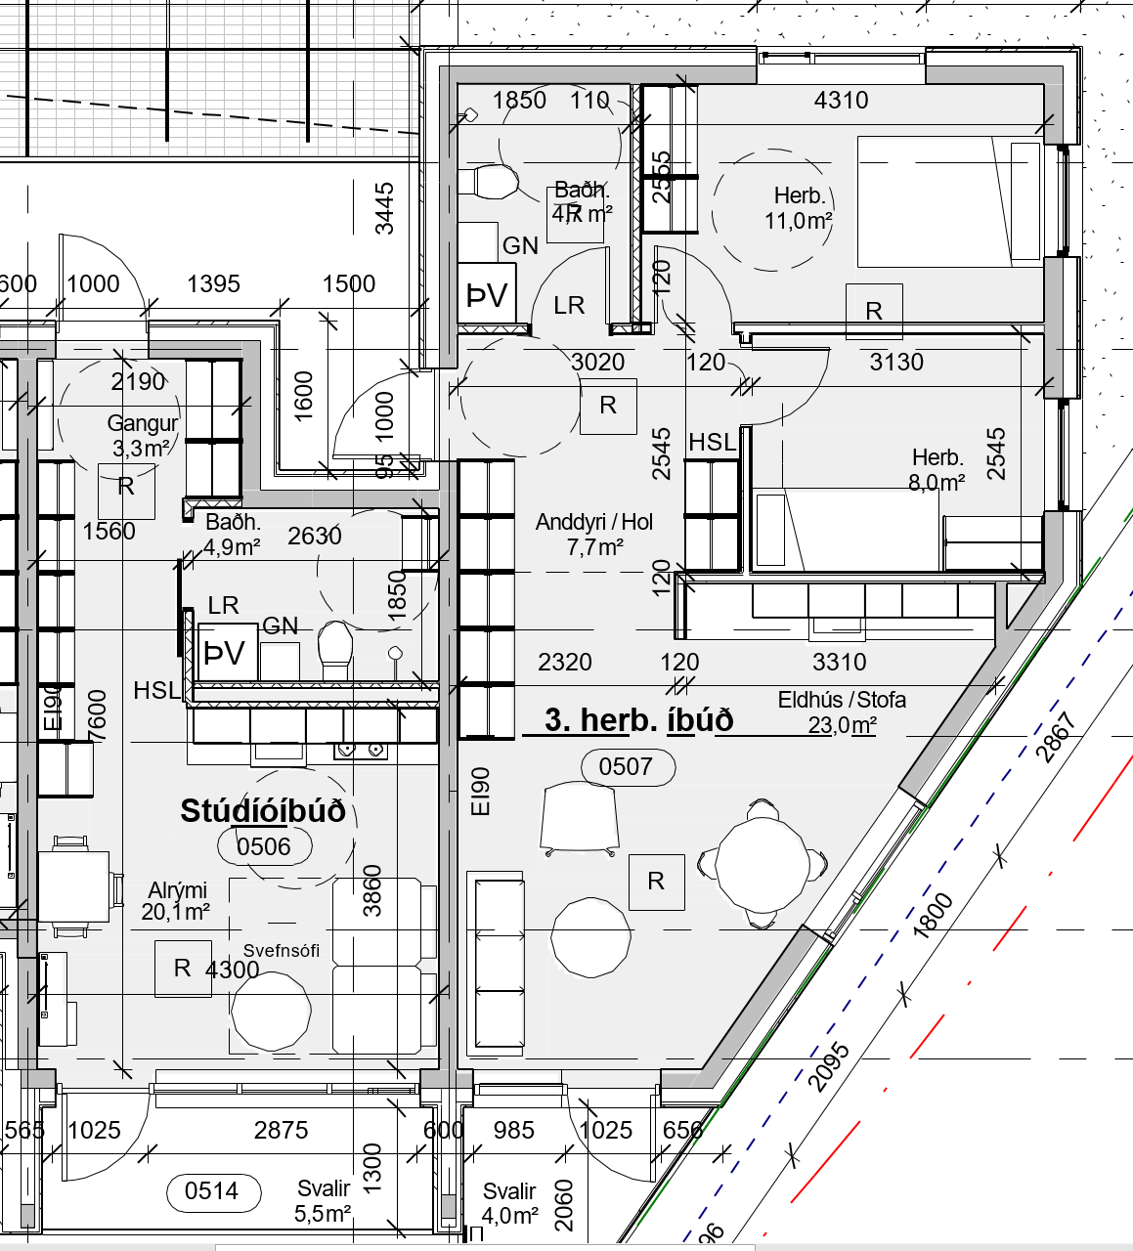
Stór íbúð, 54,4m2 gólfflötur, birt stærð 71,7

Slide 19
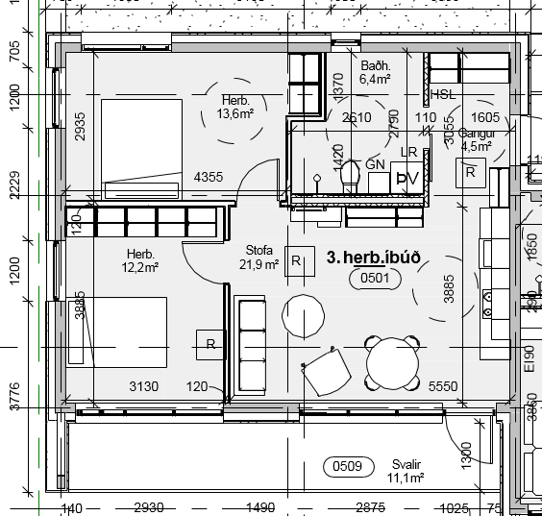
Stærsta íbúð hússins 58,6 m2 gólfflötur, birt stærð 75,7m2

Slide 20
Fyrstu niðurstöður
Það er því miður ljóst að þessar íbúðir verða seint taldar neitt sérlega ódýrar, en fyrir því eru nokkrar ástæður.
Byggingarlóð. Þetta er á mjög dýrum stað, sem hefur sín áhrif, en fyrstu tölur benda til að kostnaður tengdur staðsetningunni nemi yfir 100.000 kr á m2.
Ákveðið að gera þetta af mjög miklum myndarbrag og ekkert til sparað til að tryggja gæði hönnunar, bæði hvað varðar upplifun tilvonandi íbúa, sem og sjónræn áhrif á nágrennið.

Slide 21
Fyrstu niðurstöður
Að vinna þá brautryðjandavinnu sem fylgir Svansvottuninni hækkar byggingarkostnað töluvert.
Bæði hvað varðar efnisval, en ekki síður úrlausnir.
Til að mynda er loftræstikerfi í húsinu til að endurnýta hita og kostar það verulega.
Að byggja smátt er hlutfallslega mjög dýrt, þar sem dýrustu rýmin eru til staðar, þ.e eldhús og bað.
Byggingarreglugerð. Þó svo að því sé haldið fram að byggingarreglugerðin komi til móts við þá sem eru að byggja minni íbúðir, þá höfum við rekist á það að það er enn þónokkuð í land.
Sú krafa að baðherbergi þurfi að vera 5m2 í 25m2 íbúð er til að mynda íþyngjandi og dregur úr gæðum íbúðanna.

Slide 22
Fyrstu niðurstöður
Krafan um stærð svala tekur ekki tillit til smæðar íbúða og hversu fáir eru líklegir til að vera í hverri íbúð, komi til eldsvoða.
Hljóðvistarkröfur eru að hækka kostnað verulega, en þrátt fyrir að aðkoma að íbúðum gegnum svalgang með glerhjúp dragi úr hljóðmengun, þá eru uppi kröfur um að hurðar séu með extra hljóðvistareiginleikum og þá er einnig uppi krafa um að það sé andyri.
Endanlegur kostnaður liggur ekki enn fyrir, en mér sýnist að hægt verði að leigja minnstu íbúðirnar á undir 100.000 kr á mánuði og samt vera með eðlilega ávöxtun á fjárfestingunni.
Takist það, þá er mínum helstu markmiðum náð hvað varðar þetta verkefni.

Slide 23


Slide 24

Málþing um hagkvæmni í íbúðabyggingum
Fundarstjóri - Una Jónsdóttir, hagfræðingur hjá Íbúðalánasjóði
Krafa um hagkvæmni við úthlutun stofnframlaga
Hrafnhildur Sif Hrafnsdóttir, markaðsstjóri Íbúðalánasjóðs
Lóðarframboð og lóðarverð
Almar Guðmundsson, framkvæmdastjóri Samtaka iðnaðarins
Byggingakostnaður
Guðmundur Sigfinnsson, hagfræðingur hjá Íbúðalánasjóði
Færanleg snjallhús til að leysa bráðavanda í Stokkhólmi
Claes Eliasson, Junior Living
IKEA - Hagkvæmar íbúðir í Urriðaholti
Þórarinn Ævarsson
Loftorka - forsteyptar einingarlausnir – Guðjón Jónasson
ecoAtlas – snjallíbúðir - Óskar F. Jónsson
Fibra-hús - trefjaeiningar – Haraldur Ingvarsson
Modulus - forsmíðaðar einingar - Berta Gunnarsdóttir og Jakob Helgi Bjarnason
Hagkvæm íbúðarhús úr steinullareiningum og límtré - Hjördís Sigurgísladóttir
Snjallar lausnir - ÞG verktakar - Þorvaldur Gissurarson
Lokaorð
Hannes Frímann Sigurðsson verkefnisstjóri Byggingarvettvangs

